Slide 1
Queda livre com resistência do ar apreciável

Slide 2
Resultados da aprendizagem
Identificar as forças que atuam.
identificar os tipos de movimento: retilíneo acelerado (não uniformemente) e retilíneo uniforme.
Interpretar os gráficos posição-tempo e velocidade-tempo do movimento de um corpo em queda vertical com resistência do ar apreciável.

Slide 3
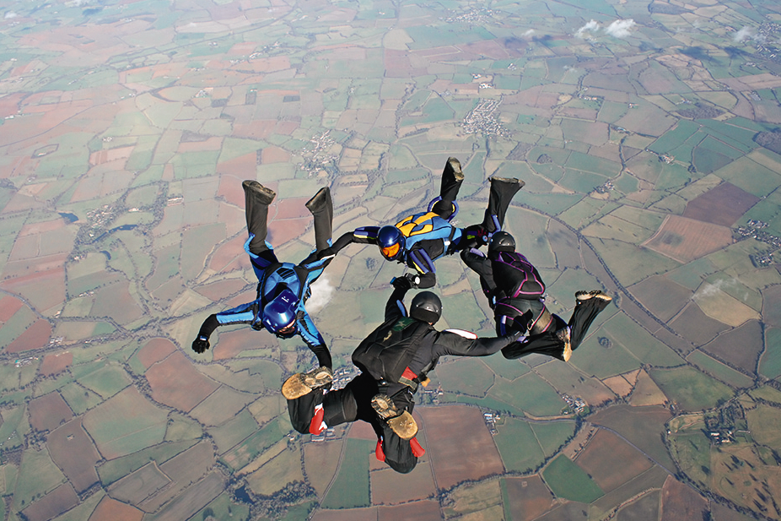
Salto em paraquedas
Há situações em que o efeito da resistência do ar não pode ser desprezado, quando se analisam movimentos de corpos em queda livre;
Uma situação típica é a de um salto em paraquedas;

Slide 4
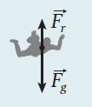


Forças que atuam no paraquedista
Durante a queda vertical, as forças que atuam sobre o paraquedista são:
a força da atração gravítica
$${\vec{F}}_{\text{g}}$$
a força da resistência do ar
$${\vec{F}}_{\text{r}}$$

Slide 5
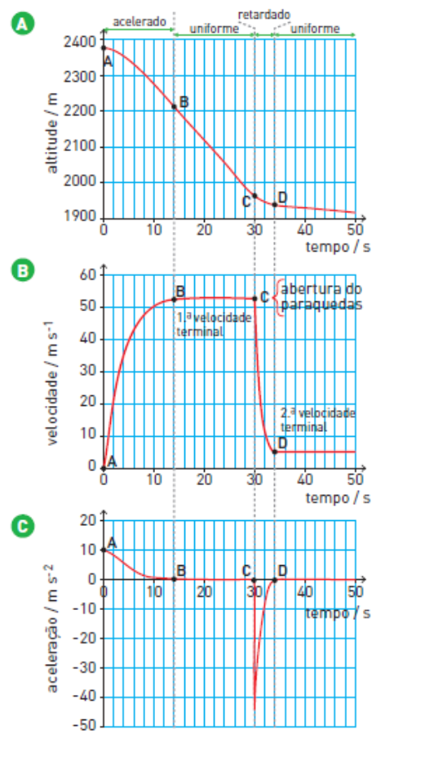
Gráficos
gráfico altitude-tempo
Movimentos:
Acelerado
Uniforme
Retardado
velocidade-tempo
aceleração-tempo

Slide 6
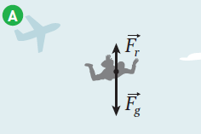


Percurso A - B
$${\vec{F}}_{\text{g}}$$
Menor que a
$${\vec{F}}_{\text{r}}$$
Força resultante
diminui
Intensidade constante
Intensidade crescente
Movimento: acelerado

Slide 7
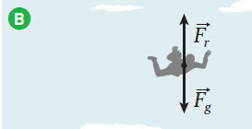
Percurso B - C
$${\vec{F}}_{\text{g}}$$
simétricas
$${\vec{F}}_{\text{r}}$$
Força resultante
nula
Intensidade constante
Intensidade constante
Movimento: uniforme
(1.ª Velocidade
terminal)

Slide 8
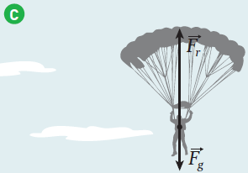
Percurso C - D
$${\vec{F}}_{\text{g}}$$
Inferior à
$${\vec{F}}_{\text{r}}$$
Força resultante
diminui
Intensidade constante
Intensidade aumenta bruscamente (C)
e diminui em seguida (C-D)
Movimento: retardado

Slide 9
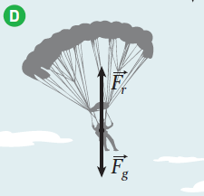
Percurso após D
$${\vec{F}}_{\text{g}}$$
simétricas
$${\vec{F}}_{\text{r}}$$
Força resultante
nula
Intensidade constante
Intensidade constante
Movimento: uniforme
(2.ª Velocidade
terminal)

Slide 10
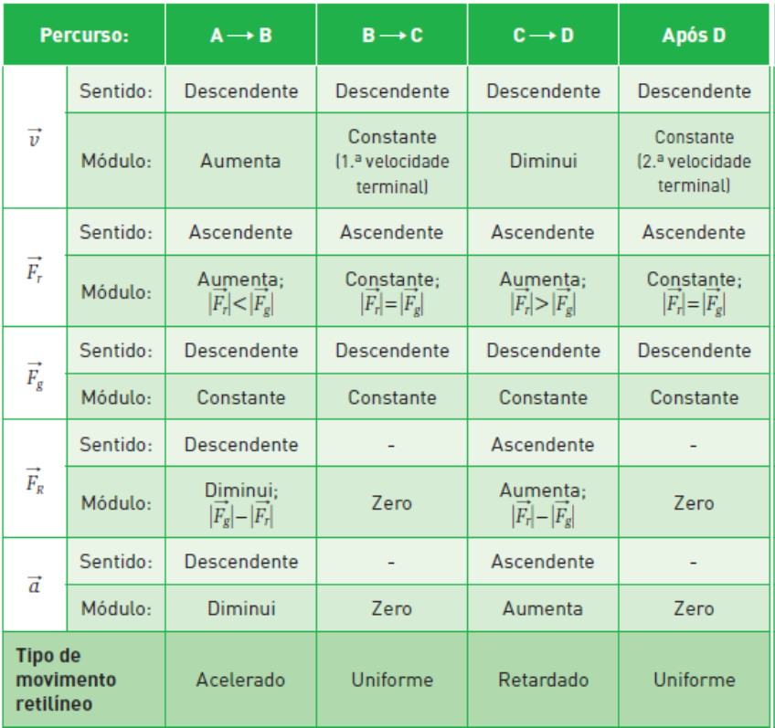
CONCLUSÃO
Analisando os gráficos e a representação das forças que atuam no paraquedista, em diferentes fases do movimento podem-se tirar as seguintes conclusões:

